Slide 1


ОНЛАЙН-КОНФЕРЕНЦИЯ
Реализация образовательной области «Физическое развитие»
Формы занятий физической культурой
с детьми дошкольного возраста
Александр Павлович Щербак,
канд. пед. наук, доцент,
зав. кафедрой физической культуры и безопасности жизнедеятельности ГАУ ДПО Ярославской области
«Институт развития образования»

Slide 2


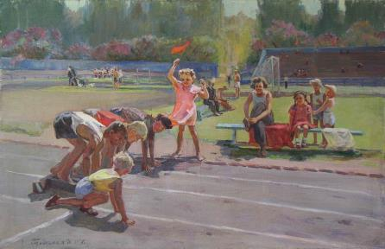
Формы занятий физической культурой с детьми дошкольного возраста
Федеральный закон
«О физической культуре и спорте в Российской Федерации»
от 4 декабря 2007 г. № 329-ФЗ (ст. 2)
физическая культура - часть культуры, представляющая собой совокупность ценностей, норм и знаний, создаваемых и используемых обществом в целях физического и интеллектуального развития способностей человека, совершенствования его двигательной активности и формирования здорового образа жизни, социальной адаптации путем физического воспитания, физической подготовки и физического развития

Slide 3
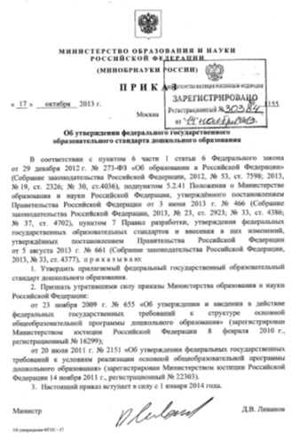
Формы занятий физической культурой с детьми дошкольного возраста
«Особенности реализации образовательных программ в области физической культуры и спорта»
(ст. 84 федерального закона от 29 декабря 2012 г. N 273-ФЗ «Об образовании в РФ»)
«Организация физического воспитания и образования в образовательных организациях включает в себя:
1) проведение обязательных занятий физической культурой и спортом в пределах основных образовательных программ, а также дополнительных (факультативных) занятий физической культурой и спортом в пределах дополнительных общеобразовательных программ»
(ст. 28 федерального закона от 04.12.2007 г № 329-ФЗ «О физической культуре и спорте в РФ»)
«Рекомендуется использовать формы двигательной деятельности: утреннюю гимнастику, занятия физической культурой в помещении и на воздухе, физкультурные минутки, подвижные игры, спортивные упражнения, ритмическую гимнастику, занятия на тренажерах, плавание и другие.
(п. 12.2. постановления Главного государственного санитарного врача РФ от 15.05.2013 г. № 26 «Об утверждении СанПиН 2.4.1.3049-13 «Санитарно-эпидемиологические требования к устройству, содержанию и организации режима работы дошкольных образовательных организаций»)
«…увеличение охвата детей, посещающих дошкольные образовательные учреждения, обязательными и дополнительными занятиями физической культурой по программам дошкольных образовательных учреждений
(раздел VII распоряжения Правительства РФ от 07.08.2009 г. № 1101-р «Стратегия развития физической культуры и спорта в Российской Федерации на период до 2020 г.)
ФИЗКУЛЬТУРА

Slide 4
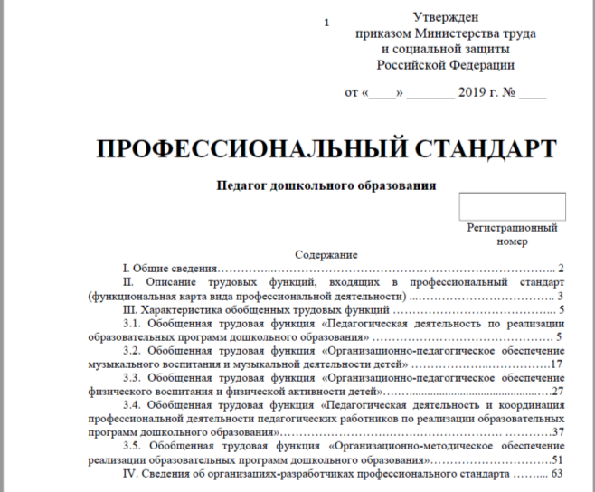

Формы занятий физической культурой с детьми дошкольного возраста
Наименование трудовых функций
3.3.1. Проведение занятий по физической культуре с учетом возрастных, индивидуальных и психофизических особенностей детей
3.3.2. Организация физической активности детей, их активного отдыха, физкультурно-спортивных праздников
3.3.3. Организационно-педагогическое обеспечение физкультурно-оздоровительной работы в ДОО и контроля ее качества
3.3.4. Взаимодействие с родителями (законными представителями) по вопросам физического воспитания детей

Slide 5

Формы занятий физической культурой с детьми дошкольного возраста
Под формами занятий физическими упражнениями понимают способы организации образовательного процесса, каждый из которых характеризуется определенным типом взаимодействия педагога и детей, а также соответствующими условиями занятий.
Основной формой является занятие физической культурой.
Это определяется тем, что оно:
является самой массовой формой организации, систематических занятий детей физическими упражнениями;
- проводится на основе основной образовательной программы, рассчитанной
на четырехлетний срок обучения;
- осуществляется под руководством инструктора по физической культуре (воспитателя) с учетом возрастно-половых и индивидуальных особенностей детей;
- способствует направленному развитию физических и интеллектуальных способностей детей.

Slide 6

Формы занятий физической культурой с детьми дошкольного возраста
К занятию физической культурой предъявляется ряд требований:
1. Четкость постановки целей и задач.
2. Соответствие содержания занятия (физических упражнений) основной образовательной программе и характеру поставленных задач.
3. Целесообразный отбор методов физического воспитания.
4. Взаимосвязь занятий.
5. Сочетание различных методов организации деятельности детей на занятии.
6. Постоянное видоизменение содержания занятия.
7. Обеспечение безопасности занятия.
8. Постоянный контроль за ходом и результатами деятельности детей.

Slide 7
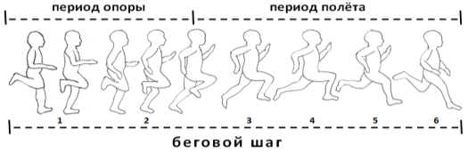
Формы занятий физической культурой с детьми дошкольного возраста
Структура занятия физической культурой
1. Подготовительная часть (фаза врабатывания: организм ребенка преодолевает инерцию покоя за счет постепенного повышения функциональной работоспособности своих органов и систем).
Задачи:
- обеспечение первоначальной организации детей и их психического настроя на занятие;
- привлечение и направление внимания ребенка на выполнение физических упражнений;
- обеспечение общей функциональной готовности организма к активной мышечной деятельности .
Содержание: выполнение несложных строевых упражнений, разнообразных видов ходьбы, бега, ползания.
Общая продолжительность составляет 10-20% от общего времени занятия.

Slide 8
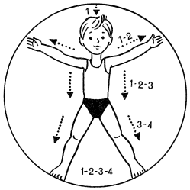
Формы занятий физической культурой с детьми дошкольного возраста
Структура занятия физической культурой
2. Основная часть (фаза устойчивой работоспособности: достигнутый уровень функциональной работоспособности сохраняется с небольшими колебаниями в сторону ее увеличения и снижения).
Задачи:
- обучение выполнению физических упражнений (разучивание новых умений, закрепление и совершенствование усвоенных ранее навыков) [3, 4];
- развитие физических качеств [7] (в начале выполняются упражнения, требующие проявления скоростных и координационных способностей, а упражнения, связанные с силой и выносливостью, – в конце).
Содержание:
1) комплекс ОРУ;
2) циклические упражнения;
3) разучивание, совершенствование или закрепление техники выполнения ОВД;
4) подвижная игра.
Продолжительность основной части составляет 70-80% от общего времени занятия.

Slide 9
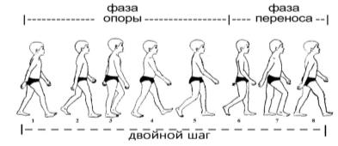
Формы занятий физической культурой с детьми дошкольного возраста
Структура занятия физической культурой
3. Заключительная часть (фаза истощения или утомления: по мере расходования функциональных резервов рабочих органов и систем организма работоспособность детей постепенно снижается).
Задачи:
- снижение физиологического возбуждения и излишнего напряжения отдельных групп мышц;
- регулирование эмоционального состояния;
подведение итогов с оценкой педагогом результатов деятельности детей.
Содержание:
- медленный бег, спокойная ходьба, упражнения в глубоком дыхании и на расслабление;
- успокаивающие подвижные игры, игровые задания, упражнения на внимание.
Длительность заключительной части составляет 3-5 мин.

Slide 10
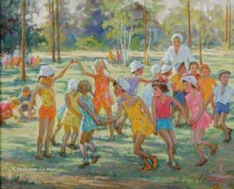
Формы занятий физической культурой с детьми дошкольного возраста
Основополагающим принципом планирования содержания физкультурных занятий является
принцип цикличности:
1) микроциклы (неделя), характеризующиеся повторностью применения упражнений одновременно с их разнонаправленностью, чередованием нагрузки и отдыха;
2) мезоциклы (месяц), включающие в себя четыре микроцикла, в которых, прежде всего, чередуется выполнение основных видов движений и связанных с ними подвижных игр;
3) макроциклы (год), включающие в себя мезоциклы физического воспитания детей в младшей, средней, старшей и подготовительной к школе группе.
Планируя занятия, следует стремиться разнообразить упражнения, включая новые упражнения или упражнения с элементами новизны:
- изменение исходных положений (стоя, сидя, на коленях, лежа);
- выполнение упражнений в разных направлениях и плоскостях, с увеличением амплитуды;
- выполнение упражнений под счет, под музыкальное сопровождение, самостоятельно без счета;
- использование разнообразного спортивного инвентаря и оборудования;
- применение различных построений и перестроений.

Slide 11
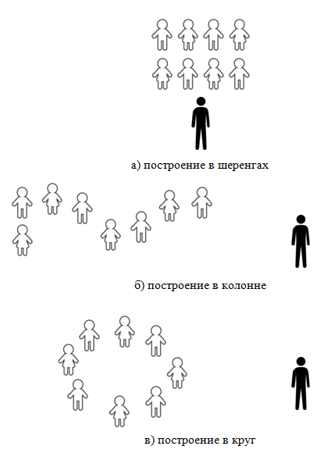
Формы занятий физической культурой с детьми дошкольного возраста
Методы организации деятельности детей на занятии
1. Фронтальный метод
характеризуется выполнением всей группой одного и того же физического упражнения независимо от построения детей (в колоннах, нескольких шеренгах, в круг) по показу или указанию педагога.
Этот метод широко используется во всех частях занятия и обеспечивает высокую моторную плотность (можно успеть сделать больше физических упражнений).
Фронтальный метод успешно применяется при управлении двигательной деятельностью детей, не требующей страховки, например:
- выполнение различных видов ходьбы и бега в подготовительной части занятия;
- выполнение общеразвивающих упражнений;
- при разучивании и совершенствовании техники простых видов движения (выполнения прыжка в длину с места, передача мяча в парах).
Важным требованием является такое расположение детей, чтобы они не мешали друг другу, все видели педагога, а он, в свою очередь, – воспитанников.

Slide 12

Формы занятий физической культурой с детьми дошкольного возраста
Методы организации деятельности детей на занятии
2. Групповой метод
предусматривает одновременное выполнение в нескольких группах разных заданий инструктора по физической культуре. Преимуществом этого метода является выполнение детьми физических упражнений с учетом пола, уровня подготовленности и двигательной активности и других признаков
Групповой метод требует от инструктора по физической культуре повышенного внимания, так как он не в состоянии видеть одновременно всех детей. Сам инструктор располагается с теми детьми, которые наименее подготовлены или выполняют наиболее сложное физическое упражнение. В практике дошкольного образования помощником инструктору в этом случае является воспитатель или музыкальный руководитель

Slide 13
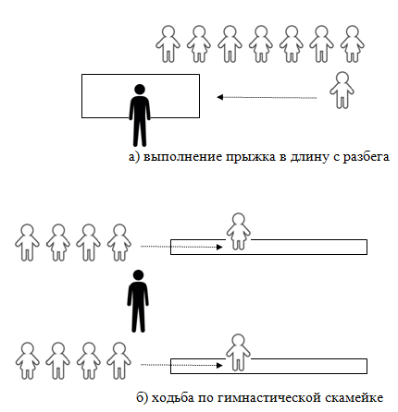
Формы занятий физической культурой с детьми дошкольного возраста
Методы организации деятельности детей на занятии
3. Поточный метод
предусматривает последовательное выполнение детьми одного и того же физического упражнения
(например, прыжок в длину с разбега или ходьба по гимнастической скамейке).
Этот метод позволяет осуществлять эффективную страховку детей, однако снижает общую моторную плотность занятия.

Slide 14
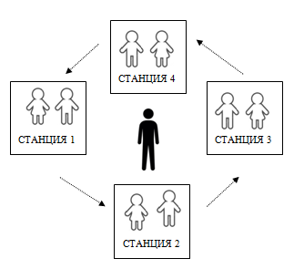
Формы занятий физической культурой с детьми дошкольного возраста
Методы организации деятельности детей на занятии
К разновидности поточного метода можно отнести круговой метод
Дети выполняют физические упражнения на специально подготовленных местах («станциях»), как правило, расположенных по кругу зала или уличной площадки. Упражнения подбираются с расчетом на комплексное развитие физических качеств и повышение функциональных возможностей организма. Весь круг проходят от 1 до 3 раз без интервала или с определенным интервалом отдыха между «станциями»

Slide 15
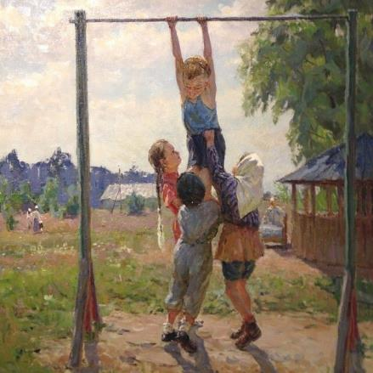
Формы занятий физической культурой с детьми дошкольного возраста
Методы организации деятельности детей на занятии
4. Индивидуальный метод
Детям предлагаются индивидуальные задания, которые выполняются самостоятельно. Как правило, индивидуальные задания предназначены для ребенка, который отличается от основного состава группы по своей подготовленности, особенностям и способностям, состоянию здоровья.
Данный метод позволяет хорошо контролировать физическую нагрузку, однако требует от инструктора повышенной внимательности и знания особенностей каждого ребенка.

Slide 16
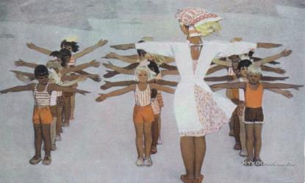
Формы занятий физической культурой с детьми дошкольного возраста
Под формами занятий физическими упражнениями понимают способы организации образовательного процесса, каждый из которых характеризуется определенным типом взаимодействия педагога и детей, а также соответствующими условиями занятий.
Малые формы занятий физической культурой
- утренняя гимнастика,
- закаливающие процедуры после дневного сна,
- физкультпауза, физкультминутка
Основная цель этих занятий – оперативное (текущее) управление физическим состоянием детей. В силу своей кратковременности они, как правило, не решают задач развивающего характера.
Для малых форм занятий характерно:
- относительно узкая направленность двигательной деятельности детей при решении частных задач (например, повышение мышечного тонуса);
- незначительная продолжительность занятий (от 2–3 до 10–15 мин);
- отсутствие или невыраженность структуры построения занятия, т.е. подготовительной, основной и заключительной части (например, физкультурные минутки);
- невысокий уровень функциональных нагрузок.

Slide 17
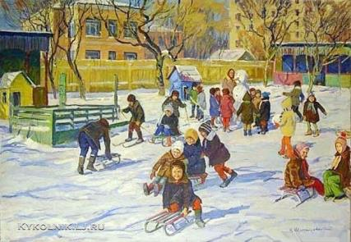
Формы занятий физической культурой с детьми дошкольного возраста
Под формами занятий физическими упражнениями понимают способы организации образовательного процесса, каждый из которых характеризуется определенным типом взаимодействия педагога и детей, а также соответствующими условиями занятий.
Крупные формы занятий физической культурой
организованная и самостоятельная двигательная деятельность детей:
на прогулках,
во время физкультурных досугов, физкультурных праздников, дней здоровья
Основные характерные черты этих занятий:
- умеренность нагрузки без кумулятивного утомления;
- отсутствие жесткой регламентации;
- свободное варьирование поведения.
Сочетание различных форм занятий физическими упражнениями позволяет:
- развивать физические и интеллектуальные способности дошкольников;
- обеспечивать необходимую двигательную активность;
- формировать навыки здорового стиля жизни;
- осуществлять социальную адаптацию детей.

Slide 18

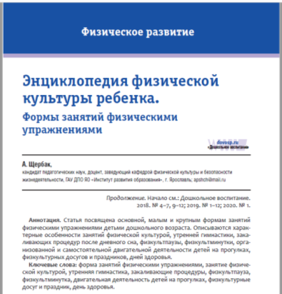
Формы занятий физической культурой с детьми дошкольного возраста
Энциклопедия физической культуры ребенка // Дошкольное воспитание. – 2018. – № 4. – с. 35-39.
Физическое воспитание // Дошкольное воспитание.– 2018. – № 5. – с. 31-36.
Физическая подготовка // Дошкольное воспитание. – 2018. – № 6. – с. 48-53.
Физическое развитие // Дошкольное воспитание. – 2018. – № 7. – с. 52-57.
Взаимосвязь развития способностей // Дошкольное воспитание. – 2018. – № 9.
Двигательная активность // Дошкольное воспитание. – 2018. – № 10. – с. 58-62.
Здоровый образ жизни // Дошкольное воспитание. – 2018. – № 11. – с. 39-43.
Социальная адаптация // Дошкольное воспитание. – 2018. – № 12. – с. 54-57.
Физическое упражнение // Дошкольное воспитание. – 2019. – № 1. – с. 40-44.
Специфические методы применения физических упражнений // Дошкольное воспитание. – 2019. – № 2. – с. 50-54.
Общепедагогические методы применения физических упражнений // Дошкольное воспитание. – 2019. – № 3.
Принципы государственной политики в сфере образования // Дошкольное воспитание. – 2019. – № 4. – с. 46-51.
Общеметодические принципы занятий физической культурой // Дошкольное воспитание. – 2019. – № 5. – с. 57-60.
Специфические принципы занятий физической культурой // Дошкольное воспитание. – 2019. – № 6. – с. 54-58.
Двигательный навык // Дошкольное воспитание. – 2019. – № 7. – с. 49-53.
Двигательное умение // Дошкольное воспитание. – 2019. – № 8. – с. 43-47.
Физические качества. Сила // Дошкольное воспитание. – 2019. – № 9.
Физические качества. Быстрота // Дошкольное воспитание. – 2019. – № 10.
Физические качества. Выносливость // Дошкольное воспитание. – 2019. – № 11.
Физические качества. Гибкость// Дошкольное воспитание. – 2019. – № 12.
Физические качества. Выносливость // Дошкольное воспитание. – 2020. – № 1.
Формы занятий физическими упражнениями// Дошкольное воспитание. – 2020. – № 2.
Занятие физической культурой // Дошкольное воспитание. – 2020. – № 3.
Физическая нагрузка // Дошкольное воспитание. – 2020. – № 4.
https://dovosp.ru/j_dv

Slide 19


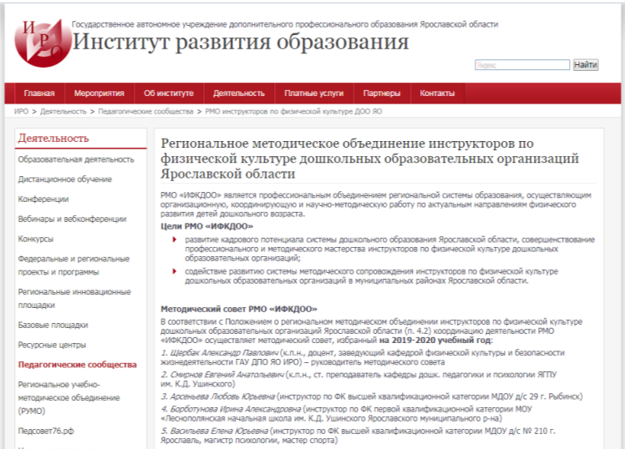
http://www.iro.yar.ru/index.php?id=2285

Slide 20



Контактная информация
150014 Россия г. Ярославль, ул. Богдановича, 16, каб. 420
Государственное автономное учреждение дополнительного профессионального образования Ярославской области
«Институт развития образования»
кафедра физической культуры и безопасности жизнедеятельности
Тел.: +7 (4852) 23-09-67
Сайт: www.iro.yar.ru
E-mail: scherbak@iro.yar.ru
Заведующий кафедрой
Щербак Александр Павлович

